Slide 1
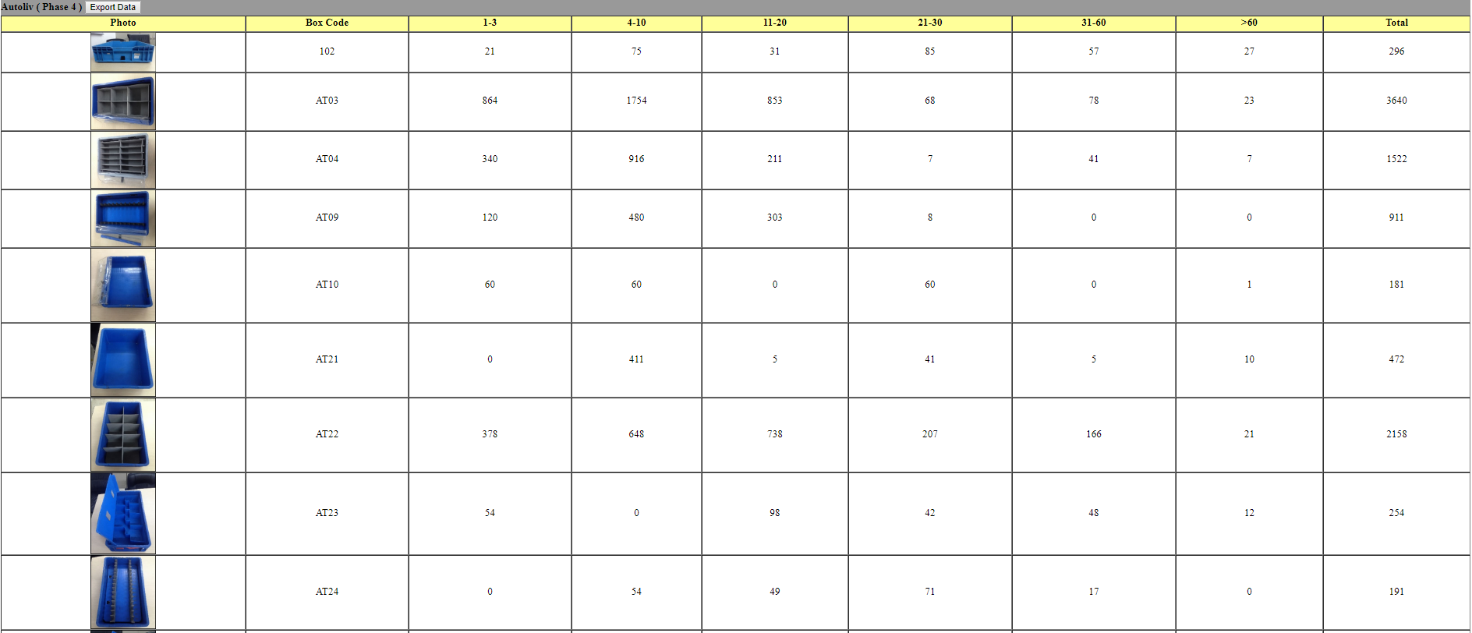
Autoliv: Function IPACK Aging Report (Pallet)
จำนวนเป็นจำนวน Pallet นับตั้งแต่วันที่ set

